Slide 1
A importância da água para o corpo humano
Instruções
Autora
Referências
Iniciar

Slide 2
Título: A importância da água para o corpo humano
Objetivo: Entender a importância da água para o organismo humano.
Componente Curricular: Ciências Nível de Ensino: 8° Ano Tema: Preservação dos Recursos Hídricos
Autores: Taiane de Oliveira Fernandes, Acadêmica do Curso de Licenciatura em Ciências Biológicas.
Orientadoras: Profª Maria Rosangela Silveira Ramos ,Profª. Helena Brum Neto,
País: Brasil
Instituição: Instituto Federal Farroupilha - Programa de Residência Pedagógica – CAPES
Ano: 2019
Licença
.
Voltar

Slide 3
Instruções:
Para prosseguir os slides, você deve apertar
Próximo
Para voltar, aperte o botão
Voltar
Se quiser voltar ao inicio aperte
Voltar
Para mais informações no slide 5, clique onde as flechas apontam.
Voltar

Slide 4
Água é vida:
No mundo a maior parte da superfície está coberta por água;
Porém 97% é de água salgada;
2% esta em lugares inacessíveis; porque ficam em solos profundos,
Apenas 1% está apta a ser utilizada , pelo ser humano;
A água é encontrada nos estados sólido, líquidos e gasoso
próximo

Slide 5
A função da água no corpo humano internamente
Por que beber ÁGUA ??
Próximo

Slide 6
Pois quando o calor torna-se exagerado, inicia-se a formação de suor, que possui água em sua composição, ela evapora na superfície da pele e causa resfriamento do corpo.
Próximo

Slide 7
Sendo que maior parte da água compõe o plasma cerca de 75%;
Restando 8% onde encontramos oxigênio, glicose, proteínas hormônios, gás carbônico, sais minerais etc.
Próximo

Slide 8
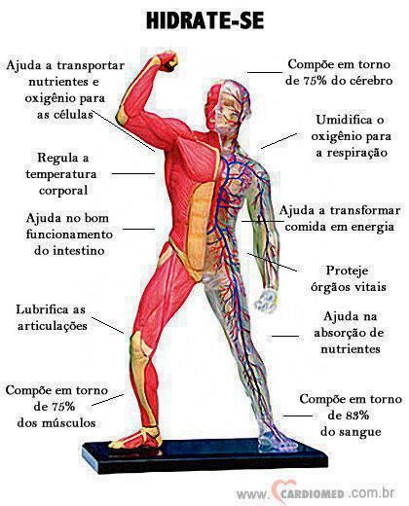
Mais de 60% do corpo humano
é constituído por água.
Um adulto perde, em média,
1,5 litros de água diariamente,
através da urina, transpiração e
evacuação.
Para repor essa perda e manter
o organismo bem hidratado, uma
pessoa deve tomar,2 litros de água
por dia.
voltar
Mais informações clique aqui
http://meioambienterio.com/2016/04/agua-no-corpo-humano/

Slide 9
Quando bebemos água o suficiente, aumentamos nossa taxa de metabolismo, isso quer dizer que os alimentos que consumimos se decompõem apropriadamente.
Isso ajuda no bom funcionamento do sistema digestivo,
prevenindo por fim a prisão de ventre.
voltar

Slide 10
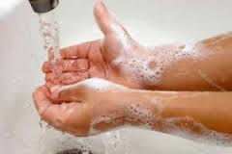
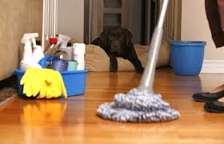
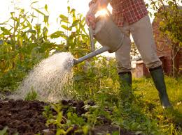
Externamente a água ajuda na:
próximo

Slide 11
Função da água de um modo geral?
Próximo
Slide anterior

Slide 12
Curiosidades:
Próxima
anterior

Slide 13
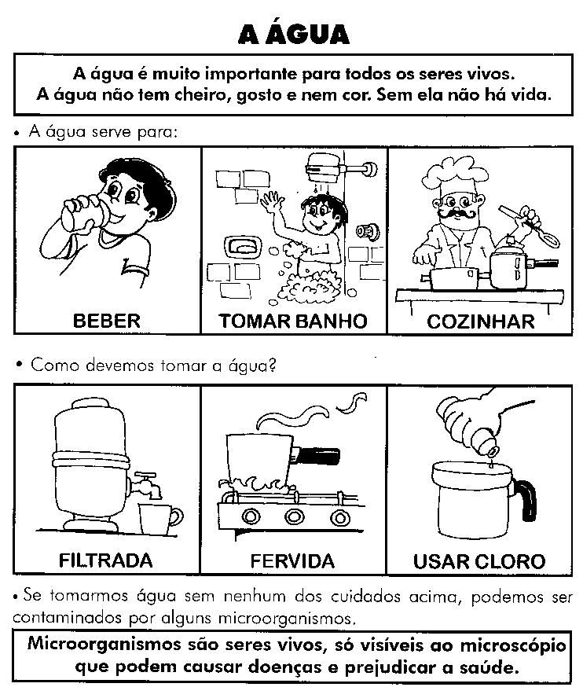
LEMBRE-SE!!!!
Próxima

Slide 14
E você...
Já bebeu água hoje???
Próximo

Slide 15
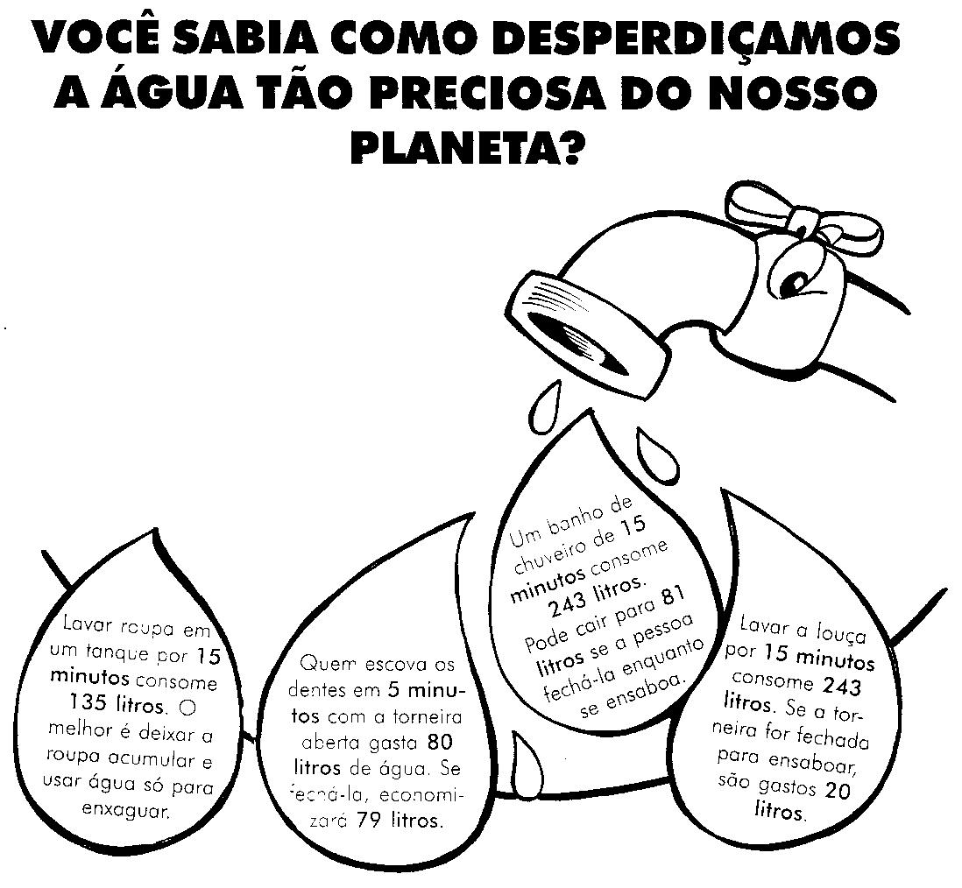
Próximo

Slide 16
Obrigado por chegar até aqui, espero ter contribuído positivamente!
Voltar para o slide INCICIAR

